Slide 1
Grupo de Assessoria para a Campanha Wellcome de Doenças Infecciosas
Material para os candidatos

Slide 2
Quem somos
A Wellcome é uma instituição de caridade fundada em 1936 que atua em todo o mundo. Por meio do nosso trabalho, apoiamos a ciência visando resolver os problemas de saúde urgentes que acometem todos nós.
Financiamos pesquisas motivadas pela curiosidade e enfrentamos três dos maiores desafios de saúde colocados à humanidade – mudança climática, doenças infecciosas e saúde mental.
Também colaboramos com formuladores de políticas, realizamos campanhas de apoio e estabelecemos parcerias com outras instituições para garantir que todos se beneficiem dos avanços das ciências da saúde, em todos os lugares.

Slide 3
Desenvolver campanhas na Wellcome
Fazemos parte da equipe de Engajamento Público e Campanhas do departamento de Assuntos Corporativos da Wellcome.
A equipe de campanhas da Wellcome já desenvolveu campanhas bem-sucedidas, como Reimagine Research e a campanha Covid-19 Access.
Sob a nova estratégia da Wellcome, somos uma equipe reformulada com a nova incumbência de criar campanhas mais ambiciosas sobre questões sistêmicas.
Notes:
Natalie

Slide 4
O trabalho da Wellcome sobre as doenças infecciosas
O mundo primeiro espera um aumento nas doenças infecciosas para depois tomar uma atitude. Isso aumenta o risco e impacto dessas doenças, afetando desproporcionalmente as comunidades marginalizadas e com poucos recursos.
O principal objetivo da Wellcome é fazer com que menos pessoas sofram as consequências das doenças infecciosas. Isso significa reduzir o seu risco e impacto.
Para reduzir o risco, o mundo precisa agir mais cedo, antes que as infecções piorem. Para reduzir o impacto, o ato de prever, detectar e mitigar as doenças infecciosas deve ser justo e eficaz.
E isso pode ser feito conscientizando as pessoas em todo o mundo sobre as doenças infecciosas, o que causa o seu aumento e como podemos reduzir o seu impacto. Mas isso só funcionará se tivermos a certeza de que o mundo inteiro está disposto e é capaz de agir com base nesse conhecimento. É aí que uma campanha faz a diferença.

Slide 5
Nossos objetivos de campanha
No curto e médio prazo, os nossos objetivos são:
Conscientizar as pessoas sobre os problemas e soluções no contexto de P&D (pesquisa e desenvolvimento), destacando pesquisas ou atividades importantes que abordam o problema e o trazem para os tomadores de decisão os associando às questões nas quais esses tomadores se concentram
Defender um ecossistema de P&D mais eficaz e justo, com foco na adesão da indústria e do governo à visão da Wellcome nos próximos dois a cinco anos
Reunir as partes interessadas do Norte Global e do Sul Global para identificar atitudes que podem tomar no contexto mais amplo de doenças infecciosas para evitar o aumento no número de casos de doenças infecciosas, garantindo que as comunidades mais afetadas estejam no centro da conversa
O público-alvo da campanha são os formuladores de políticas e a indústria. Desenvolveremos a campanha com diversas partes interessadas, como as comunidades mais afetadas e os nossos beneficiados.

Slide 6
O Grupo de Assessoria

Slide 7
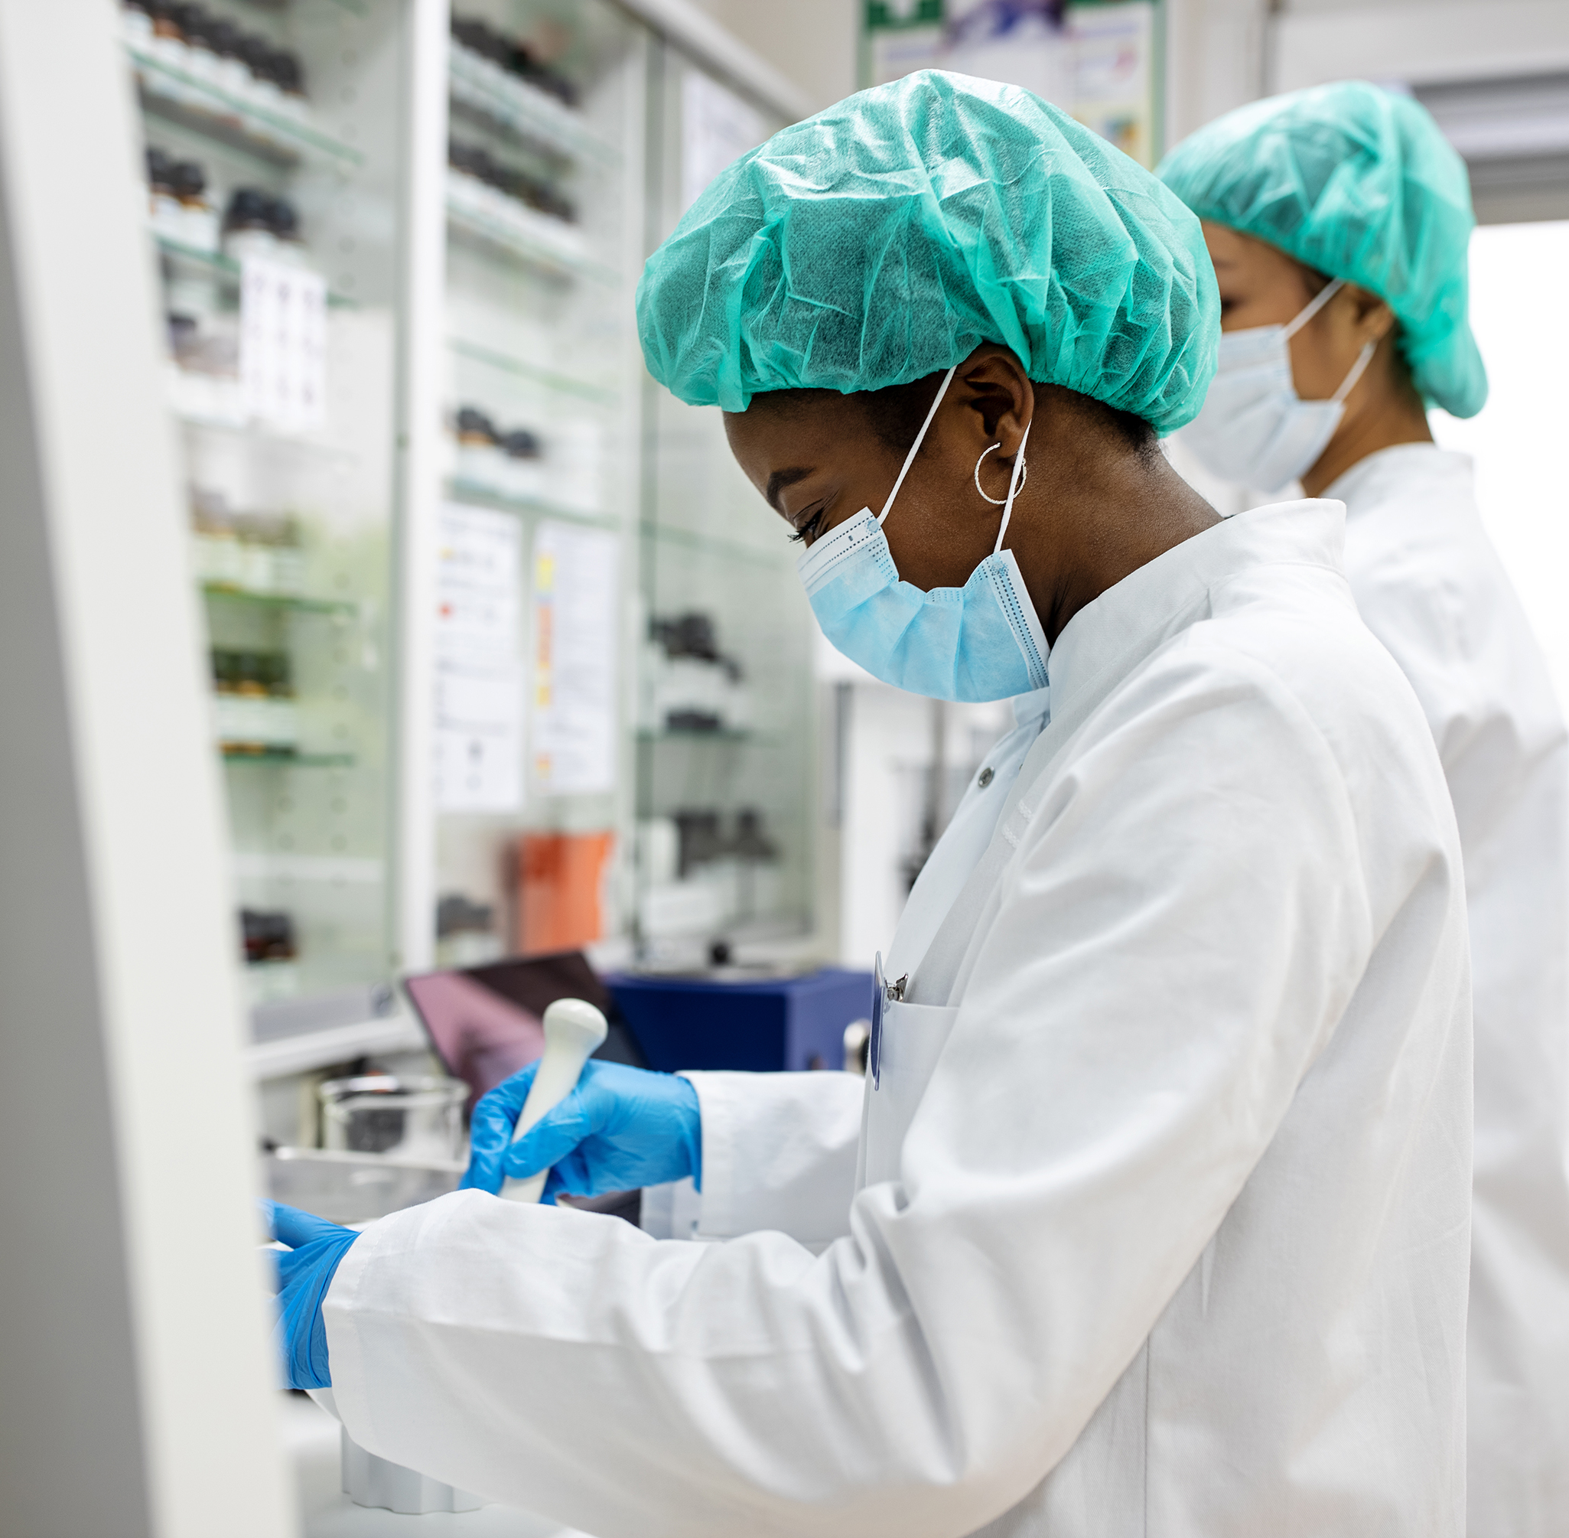
Objetivos
Fornecer informações especializadas sobre o desenvolvimento da estratégia e implementação da campanha Wellcome de doenças infecciosas
Promover a inclusão e a equidade na abordagem da campanha Wellcome de doenças infecciosas
Fornecer uma visão global para ajudar a garantir que a campanha seja adequada e eficaz aos mercados-alvo
Verificar e analisar os desafios trazidos pela abordagem e as ideias propostas pela Wellcome de maneira construtiva

Slide 8
Adesão
Estamos em busca de 10 membros em todo o mundo que tenham experiência em campanhas desenvolvidas para promover mudanças no contexto de doenças infecciosas.
Estamos particularmente interessados em pessoas que tenham trabalhado no Brasil, África do Sul, Índia, Indonésia ou Estados Unidos, pois esses serão os principais países nos quais focaremos para desenvolver e executar a nossa campanha.
Incentivamos a candidatura de pessoas com deficiência, neurodivergentes, LGBTQIA+, que necessitam de cuidados especiais, apátridas e qualquer comunidade que normalmente seja sub-representada.

Slide 9
Acessibilidade
Sabemos que podemos errar, mas, para nós, acessibilidade é uma necessidade, não um luxo. Nós nos responsabilizaremos e garantiremos que:
Haverá um tradutor à disposição caso prefira se comunicar em um idioma que não seja o inglês.
Habilitaremos as legendas automáticas no Microsoft Teams, a plataforma de videochamadas que utilizamos.
Para que todos se sintam à vontade, as sessões não serão gravadas.
Seguiremos as diretrizes de inclusividade nas reuniões, que a nossa equipe Wellcome está testando para tornar as reuniões mais inclusivas para todos.
Caso tenha outras dúvidas sobre acesso, envie e-mail para idcampaign@wellcome.orge faremos tudo o que estiver ao nosso alcance para ajudar.

Slide 10
Como você pode apoiar as campanhas da Wellcome?
Queremos trabalhar junto com você para oferecermos campanhas impactantes, justas e inovadoras em nossos países-alvo, com base na sua experiência.
A equipe de Campanhas da Wellcome usará o feedback e recomendações do Grupo de Assessoria na sua tomada de decisão sobre a campanha de doenças infecciosas.
O seu conhecimento e experiência farão com que as nossas campanhas vão muito além do contexto do Reino Unido.
Ao trabalhar em conjunto com o restante do Grupo de Assessoria de Campanhas, o seu ponto de vista fará com que a nossa abordagem de campanha seja eficaz e justa em um contexto global.

Slide 11
O que buscamos
A Wellcome pretende desenvolver campanhas de longo prazo (3 a 5 anos ou mais) à medida que trata de problemas sistêmicos e de longo prazo, mas entende que os membros podem não conseguir se comprometer sem ter um prazo definido.
Estamos em busca de pessoas que possam se comprometer com o grupo por no mínimo um ano a partir de agosto de 2023.
O trabalho principal será o feedback sobre o andamento da campanha de doenças infecciosas. Isso requer um dia de trabalho por mês, incluindo:
Participação em uma reunião mensal com duração de 1 a 2 horas com a equipe Wellcome
Tempo para analisar documentos/recursos e enviar feedback por escrito.
Antes de cada reunião mensal, a equipe Wellcome fornecerá material para análise.

Slide 12
Escopo
Os membros serão consultados e deverão fornecer feedback sobre o andamento da campanha de doenças infecciosas, incluindo, entre outros, as seguintes atividades:
Como podemos melhorar a equidade, diversidade e inclusão em nossa campanha de doenças infecciosas
Qual a melhor forma de integrar e apoiar as comunidades mais afetadas pelas doenças infecciosas
Acompanhamento e avaliação da implementação da campanha
Como devemos levar a visão do público em consideração para estruturar a campanha
Como podemos influenciar a política de P&D de doenças infecciosas por meio da campanha
Como podemos aumentar a compreensão acerca do conceito de escalada das doenças
Feedback e análise sobre as atividades da campanha e o seu impacto
Informações sobre nuances e requisitos geográficos, incluindo parcerias em potencial, possíveis barreiras para atingir os objetivos nos países-alvo e considerações culturais/sociais/econômicas para a implementação de táticas de campanha

Slide 13
Fora de escopo
Estão fora do escopo do grupo de trabalho:
Áreas temáticas de doenças infecciosas não identificadas pela estratégia Wellcome, por exemplo, doenças tropicais negligenciadas ou WASH
A estratégia mais ampla de portfólio de doenças infecciosas, definida pela equipe de Programas de Pesquisa da Wellcome
Sugerir novas localizações geográficas
Táticas que entram em conflito com a situação jurídica ou estatuto de utilidade pública da Wellcome

Slide 14
O que a Wellcome oferece
Ao fazer parte do nosso grupo de assessoria, você poderá:
Contribuir para a mudança sistêmica na saúde mundial, pois a campanha da Wellcome influenciará os formuladores de políticas de todo o mundo e a indústria a combaterem as doenças infecciosas antecipadamente, de forma mais eficaz e justa
Aumentar a sua rede de contatos e criar conexões com ativistas experientes que são membros do grupo de assessoria
Conhecer os bastidores da Wellcome para ver como funciona uma instituição financiadora mundial e influenciar o trabalho da equipe de campanhas
Para este trabalho, estamos oferecendo uma diária de £ 700 (7 horas).

Slide 15
O que esperar da Wellcome
Ter a oportunidade de estruturar o funcionamento do grupo. Uma de nossas primeiras tarefas como grupo será acordar as formas de trabalho, incluindo como enviar e receber feedback, horários das reuniões, o ciclo de feedback e a carta compromisso.
Ser ouvido e ter as suas ideias consideradas. Caso alguma ideia não seja levada adiante, daremos explicação completa e clara do motivo.
Ter oportunidades frequentes de fornecer feedback. Teremos oportunidades trimestrais para você fornecer feedback escrito e oral sobre o nosso método de trabalho.
A adesão ao grupo será inclusiva e acessível. A Wellcome envidará os seus melhores esforços para garantir que todos os membros do grupo possam comparecer e participar de forma igualitária.
Comunicação aberta e honesta em tempo hábil, incluindo pelo menos 7 dias para analisar os documentos antes das reuniões.

Slide 16
Próximos passos

Slide 17
Cronograma
14 de abril – inscrições abertas
12 de maio – fim do prazo para as inscrições
12 de junho – candidatos aprovados serão chamados para a entrevista
14 de junho a 7 de julho – entrevistas
12 de julho - candidatos aprovados serão informados
13 a 31 de julho – contratação
31 de julho a 25 de agosto - primeira reunião de integração com a Wellcome
agosto de 2023 a agosto de 2024 - reuniões ordinárias

Slide 18
Candidaturas
Por favor, nos informe caso tenha alguma questão de acessibilidade. Faremos o nosso melhor para ajudar. Entre em contato conosco por e-mail para idcampaign@wellcome.org.
Envie a sua inscrição para idcampaign@wellcome.org e inclua:
Um resumo de sua experiência – pode ser o seu currículo, caso tenha, mas também aceitaremos currículos em vídeo, áudio ou portfólios.
Informe-nos por que deseja ingressar no grupo de assessoria da campanha de doenças infecciosas (máximo de 300 palavras ou 2 minutos, caso opte por enviar por áudio/vídeo).
Fique à vontade para enviar a sua inscrição no idioma de sua preferência. A equipe da Wellcome se comunica em inglês, mas podemos traduzir a sua candidatura.

Slide 19
Entrevistas
Caso seja selecionado, entraremos em contato para agendar uma entrevista informal de 30 minutos com Layla Deverson (Gerente de Campanha) e outro colega da Wellcome. Será uma chamada de vídeo, no horário que mais lhe convier. Caso tenha alguma questão de acessibilidade, faremos o possível para ajudar.
As perguntas que faremos:
Conte-nos sobre como a sua campanha conseguiu promover mudanças.
Por que tornar a saúde mundial inclusiva é importante para você?
Você também terá a oportunidade de nos fazer perguntas.

